Slide 1

Katalóg produktov Hewlett - packart
Katalóg platný
od 21.12. 2012

Slide 2

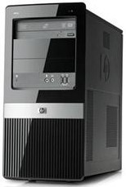
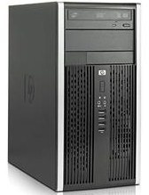
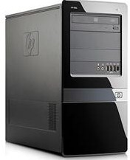
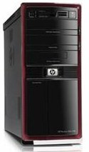
Počítačové jednotky
Typ procesora
Intel Core 2 Duo E7500 Processor (2.93-GHz, 3 MB L2 cache, 1066-MHz FSB
Nainštalovaný operačný systém
Windows 7 Custom Downgrade to XP Profesional
Štandardná pamäť
2GB PC3-10600 Memory (2x1GB)
Rozšírenie pamäte
Možnosť rozšírenia na 4 GB prostredníctvom dvoch štandardných slotov pre pamäť DIMM
Interná jednotka pevného disku
320-GB Serial ATA 3.0-Gb/s Hard Drive (7200 rpm)
Rozmery 377.2 x 176.5 x 430.8 mm
Hmotnosť : (9,3 kg)
628.42 EUR
HP P3120 MT E5500 2.0GB iPentium E5500, 320GB 7200 SATA, Multicard Rdr DVD+/-RW CR KLV+MYS XPP/W7Pro 3y
HP Pro 3120 MT
E5500
Win7 Pro Preloaded (XP downgrade)
2GB DDR3 - 10600
320GB
MultiCardReader
SuperMulti
Warranty 3-3-0
HP USB mouse
HP kybd
Office Ready
McAfee + HP Protect Tools
Win 7 Pro 32+64 bits + XP Pro
483.76 EUR
Procesor Intel® Core™ i3-540 (3,06 GHz, vyrovnávacia pamäť 4 MB)
Nainštalovaný operačný systém
Originálny Windows® 7 Professional 32
Štandardná pamäť
4 GB 1333 MHz DDR3 SDRAM (2x2GB) DDR3 – 10600
9 USB 2.0 1
Rozmery a hmotnosť
Hmotnosť výrobku
10,2 kg
Rozmery výrobku (Š x H x V)
18,5 x 41,6 x 38,5 cm
615.81 EUR
Typ procesora: Intel Core i3-550 Processor
Nainštalovaný operačný systém:Originálny Windows® 7 Professional 64
Čipová sada: Intel® H57 Express
Štandardná pamäť: 2 GB 1333 MHz DDR3 SDRAM
Rozšírenie pamäte: Možnosť zvýšenia na 16 GB
Popis pevného disku: 320 GB 7 200 ot/min SATA 3,0 Gb/s NCQ, Smart IV
Skladovacia vlhkosť: 90 % RH (relatívna vlhkosť)
Rozsah prevádzkovej teploty: 5 až 35 °C
Hmotnosť výrobku: 10,2 kg
Rozmery výrobku (Š x H x V): 18,5 x 41,6 x 38,5 cm
559.18 EUR

Slide 3
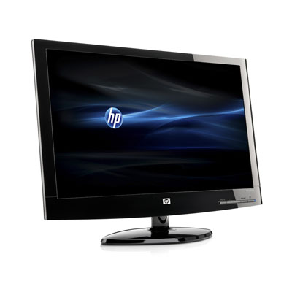
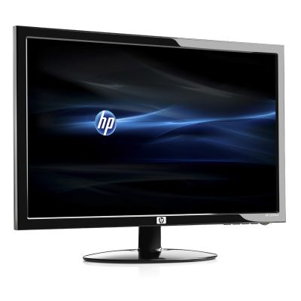
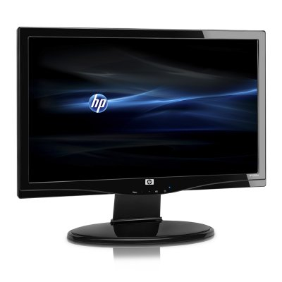
Monitory
HP S2031a
• Pre vychutnanie si skvelého HD obrazu, jemných a čistých obrázkov a jednoduchú konektivitu za skvelú cenu si zvoľte monitor HP S2031a. Poskytuje ideálne spojenie funkcií, elegantného dizajnu a tiež vstavaných reproduktorov.
• VGA a DVI-D (s HDCP) poskytuje flexibilné možnosti pripojenia, takže ho môžete jednoducho pripojiť k HP PC, notebooku alebo netbooku.
• Inovatívne materiály použité v produktoch a balení umožňujú jednoduché rozoberanie a recyklovanie, čím znižujú dopad na životné prostredie.
• HP S2031a má dynamický kontrastný pomer 15 000:1 pre hlbšiu čiernu, svetlejšiu bielu a zreteľné farby. Navyše, 5 ms odozva zapnutia/vypnutia redukuje rozmazanie vo vašich filmoch, športe a hrách.
200€
HP L2151ws je skvelou kombináciou výkonu a dostupnosti pre širokouhlé sledovanie. Vychutnajte si filmy, videá a surfovanie s jasným, ostrým obrazom, elegantný dizajn eco-smart, vlastnosti pre rozšírené pohodlie a navyše široký uhol sledovania.
• So štýlovým dizajnom Full HD LCD monitora HP 2151ws si môžete vychutnať pohodlie pri sledovaní a maximalizovať priestor na stole. Môžete surfovať, hrať sa alebo sledovať pri perfektnom uhle vďaka nastaviteľnému sklonu obrazovky.
• S rozlíšením 1920 x 1080 a pomerom strán 16:9 si môžete vychutnať ostrú, čistú grafiku a video. 72% rozsah farieb zaručujú živé, nasýtené základné farby, zatiaľ čo krátky čas odozvy pomáha redukovať rozmazanie vo filmoch alebo hrách.
• HP L2151ws je kvalifikovaný ENERGY STAR® a je navrhnutý s ohľadom na životné prostredie. Získajte minimalizovanú spotrebu energie a navyše zvukové materiály a konštrukciu vytvorené s ohľadom na životné prostredie.
400€
• Cenovo dostupný HP x20LED s WLED podsvietením pomáha šetriť energiu. Poskytuje tiež zvýšený dynamický kontrastný pomer, rýchlejšie časy odozvy a ultratenký profil.
• WLED (biele LED) podsvietenie v monitore HP x20LED poskytuje lepšiu vizuálnu kvalitu, je priateľskejšie k životnému prostrediu a pomáha redukovať spotrebu elektriny a náklady na energiu.
• Pomer strán 16:9 umožňuje skvelé sledovanie vášho obľúbeného obsahu s vysokým rozlíšením na širokouhlej 50,8 cm (20") obrazovke.
• VGA a DVI-D (s HDCP) poskytuje flexibilné možnosti pripojenia, takže ho môžete jednoducho pripojiť k HP PC, notebooku alebo netbooku.
• HP x20LED má dynamický kontrastný pomer 1 000 000:1 pre hlbšiu čiernu, svetlejšiu bielu a zreteľné farby. Navyše, 5 ms odozva zapnutia/vypnutia pomáha redukovať rozmazanie v akčných filmoch, športe alebo hrách.
235€

Slide 4
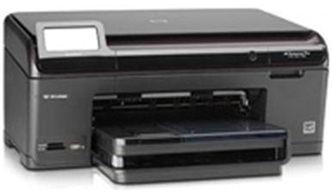
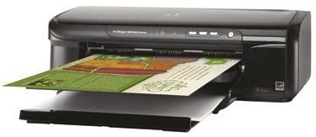
Tlačiarne
Farebná atramentová tlačiareň.
Tlačiareň HP Officejet 7000 je určená pre malé podniky, ktoré vyžadujú všestrannú širokoformátovú sieťovú tlačiareň na farebnú i čiernobielu tlač v profesionálnej kvalite pri nízkych nákladoch na stranu
Funkcia tlač; formát A3+
Štandardne: obojstranná tlač (duplex): nie
Rýchlosť tlače (A4) 33 str./min. čiernobielo, 32 str./min. farebne; rozlíšenie 4800 x 1200 dpi
Štandardná zásoba papiera 150 listov; gramáž papiera 60 až 200 g/m2
Pamäť 32 MB; rozhranie: USB 2.0, 10/100Base-T Ethernet
Jazyk tlačiarne (PDL): HP PCL 3 GUI
Operačný systém Microsoft® Windows® 2000 (SP4), XP Home, XP (32bitová verzia) (SP1); Windows Vista® (32bitová i 64bitová verzia); Systémy Mac OS X v10.4, v10.5.
Odporúčaný pracovný cyklus 7 000 strán mesačne
Rozmery: 57,4 x 18,1 x 40,2 cm (š x v x h)
Hmotnosť: 7 kg
229,12 €
Tlačiareň atramentová multifunkčná HP All-in-One fotosmart plus Univerzálne riešenie pre každého.
Funkcia kopírovanie, tlač, skenovanie
Formát A4
Podávač originálov
Duplex: nie
Rýchlosť tlače: 30 str./min. čiernobielo, 28 str./min. farebne
Rozlíšenie: 600 x 600 dpi
Štandardná zásoba papiera: 125 listov, zásobník na fotografický papier na 20 listov
Gramáž papiera: 60 až 280 g/m2
Pamäť: 64 MB
Pripojenie (rozhranie): USB 2.0, Ethernet, WiFi bezdrôtové rozhranie 802.11b/g
Štandardný jazyk tlačiarne: HP PCL 3 GUI
Operačný systém: 32/64bitový systém Windows Vista®; 32bitový systém Microsoft® Windows® XP (SP1 alebo novší/32bitový); Mac OS X v10.4, v10.5
Odporúčaný pracovný cyklus: až 2 500 strán mesačne
Rozmery: 45,2 x 20,6 x 40,7 cm
Hmotnosť: 7,2 kg
92,20 €

Slide 5
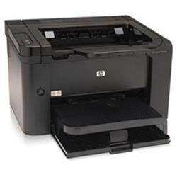
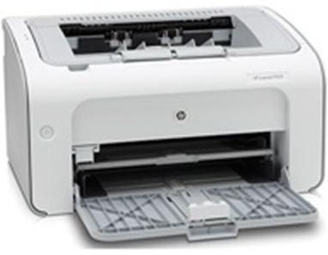
Tlačiarne
Tlačiareň laserová HP LaserJet P1606dn Laser Printer
Funkcia tlač
Formát A4
Podávač originálov
Duplex: áno
Rýchlosť tlače: 25 str./min.
Rozlíšenie: 1200 x 1200 dpi
Štandardná zásoba papiera: 250 listov, prioritný podávač na 10 listov
Gramáž papiera: 60 až 163 g/m2
Pamäť: 32 MB
Pripojenie (rozhranie): USB 2.0 Hi-Speed, sieťové pripojenie Ethernet 10/100/Base
Štandardný jazyk tlačiarne: hostiteľská tlač, HP PCL 5e
Operačný systém: Microsoft® Windows® 2000, XP Home, XP Professional, Server 2003, XP Media Center, XP Professional x64; Windows Vista®; Windows® 7 (iba HP UPD); Mac OS X v10.3, v10.4 alebo vyšší; Linux
Odporúčaný pracovný cyklus: až 8 000 strán mesačne
Rozmery: 38,7 x 24,6 x 28,4 cm
Hmotnosť: 7,0 kg
190,82 €
Tlačiareň laserová HP LaserJet P1102W Laser Printer
Kód produktu QQ1-427800
Monochromatická tlačiareň na jednoduchú tlač.
Funkcia tlač
Formát A4
Podávač originálov
Duplex: nie
Rýchlosť tlače: 18 str./min.
Rozlíšenie: 600 x 600 dpi
Štandardná zásoba papiera: 150 listov, prioritný podávač na 10 listov
Gramáž papiera: 60 až 163 g/m2
Pamäť: 8 MB
Pripojenie (rozhranie): USB 2.0 Hi-Speed; WiFi 802.11 b/g
Štandardný jazyk tlačiarne: hostiteľská tlač
Operačný systém: Microsoft® Windows® 2000, XP Home, XP Professional, Server 2003, XP Media Center, XP Professional x64; Windows Vista®; Windows® 7 (iba HP UPD); Mac OS X v10.3, v10.4 alebo vyšší; Linux
Odporúčaný pracovný cyklus: 1 500 strán mesačne
Rozmery: 34,9 x 19,6 x 23,8 cm
Hmotnosť: 5,3 kg
108,38 €

Slide 6
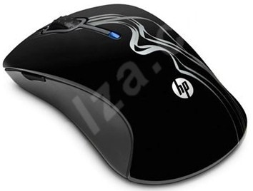
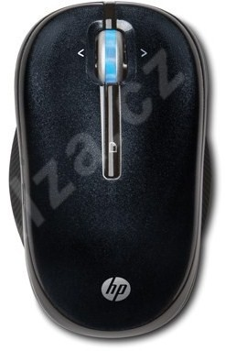
Príslušenstvo
HP Wireless Comfort Mobile Mouse Special Edition, Lily
Parametre a špecifikácie:
Bezdrôtová myš v atraktívnom farebnom prevedení vodné ľalie.Lesklá modrá povrchová úprava s ázijským kvetinovým motívom a špeciálne tvarovanými okraji jej dáva charakteristický štýl.Myš má symetrickú konštrukciu a umožňuje pohodlné používanie pre ľavákov i pravákov.Gumou pokrytej strany vylepšujú ovládanie a gumové posunovacie koliesko zdokonaľuje uchopenie.Výborný sklz zabezpečujú teflónové nožičky.
Senzor:
Typ:optický
Rozlíšenie:1000 dpi
Počet tlačidiel:
4 + kolečko
Rozhranie:
USB 2.0 (miniatúrne modul)
Rozmery:
Myš:111 × 66 × 37 mm
Modul:50 × 15,6 × 6,5 mm
Hmotnosť:
Myš:69 g
Modul:5 g
21,18 EUR
Cena vrátane DPH: 25,21 EUR
HP Wireless Optical Mobile Mouse Mickey čierna
Parametre a špecifikácie:
Bezdrôtová optická myš Mickey sa stane vašim spoľahlivým pomocníkom.Je vhodná najmä na cestách, kedy oceníte jej malé rozmery, dlhší prevádzkový rozsah a frekvenciu práce 2,4 GHz.Citlivosť myši si môžete prispôsobiť podľa svojej ľubovôle, pohybuje sa od 1250 do 1750 CPI.Prístroj perfektne funguje na rade povrchov.Myš je vybavená gumenými bočnými stranami a má špeciálny symetrický tvar, takže ponúka pohodlie a kvalitné ovládanie pravákom i ľavákom.Obsahuje dve primárne tlačidlá, koliesko, tlačidlo pre prehliadanie dokumentov a 2,4 GHz bezdrôtový prijímač USB.Rolovacie kolečko s hladkým chodom a gumovú strednou časťou ponúka jemný a bezpečný posun vo všetkých smeroch.Mikropřijímač je veľmi malý a možno ho uložiť do vnútornej časti myši alebo ponechať pripojený k notebooku.Túto vlastnosť uvíta asi každý z nás, čo občas niekde niečo odloží, ale ťažko to potom nachádza.Myš má čiernu farbu.
Typ myši:
Bezdrátová optická
Frekvencia:
2,4 GHz
Tlačidlá:
2 primárne tlačidlá
Rolovacie koliesko
Tlačidlo pre prehliadanie dokumentov
Citlivosť:
1250 - 1750 CPI
22,41 EUR
Cena vrátane DPH: 26,67 EUR

Slide 7
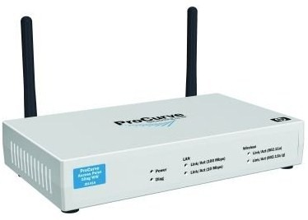
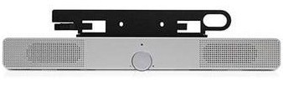
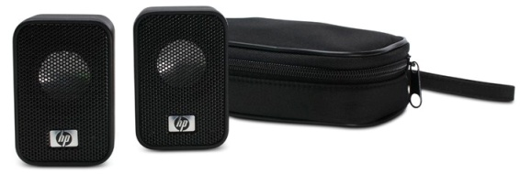
Príslušenstvo
HP Speaker Bar
Plochý panel HP s dvomi reproduktormi, upevniteľný na monitor
Popis produktu
S efektom plynulého prechodu ho pripojte na spodnú časť monitora, aby ste disponovali úplnou multimediálnou výbavou vrátane stereo reproduktorov s úplným zvukovým rozsahom a externým vstupom pre slúchadlá.
14,84 €
HP ProCurve 10AG WW
Technické funkce
Externí vstupní/výstupní porty * 1 RJ-45 auto-sensing 10/100 port (IEEE 802.3 Type 10Base-T, IEEE 802.3u Type 100Base-TX)
Paměť a procesor * MIPS 4000 at 220 MHz, 16 MB SDRAM, 2 MB flash ROM
Funkce správy * ProCurve Manager; Web browser
Komunikace * IEEE 802.3 Type 10BASE-T; IEEE 802.3af Power over Ethernet; IEEE 802.3u 100BASE-X; IEEE 802.11a High Speed Physical Layer in the 5 GHz Band; IEEE 802.11b Higher-Speed
140,49 €
HP Mobile Audio Speakers
Overview
Kompaktné a ľahké mobilné reproduktory HP boli navrhnuté s dôrazom na ľahkú prenosnosť a optimálnu stereofónny počúvanie diskov DVD ',' CD a digitalizovaného zvuku. Užívateľom notebookov poskytujú výrazný zvuk vo vysokej kvalite.
Features
• Ľahké a prenosné
• Napájanie USB.
• Dodáva sa s praktickým puzdrom.
25.92 €

Slide 8
Kontak na našu firmu
Hp hewlett-packard
Walkerova 1111/11, 111 11 Texas Ranger
Registrácia
OR Okr. súdu Texas, USA, 111/C
Telefón Telefón/Fax
0911123456 0123/456 78 9
e-mail WWW stránka
noriss@hp.com www.hp.com
Bankové spojenie IČO DIČ
110231112120/0123 1230111 123456

